Slide 1

Revisie visitatiesystematiek
Presentatie NND 2017

Slide 2
Tijdlijn terugblik
3 december 2015 Advies commissie Van Es naar aanleiding van discussie over volumenorm
22 maart 2016 Goedkeuring keuren visitatiestellingen waarin verwerkt advies volumenorm 2016 door NFN/V&VN
14 april 2016 Installatie Commissie Revisie Vistatiesystematiek
                Opdracht: herbeoordeling stellingen en herziening visitatiesystematiek
9 november 2016 PVC Brainstormsessie
Feb – mrt 2017 Veldraadplegingen
NB deel adviezen cie van Es nog niet opgepakt :
patiënten perspectief
rol NVN kwaliteitssysteem
publicatie en analyse van gegevens visitatie
inhoudelijk onderwerpen oa vaattoegang, predialyse

Slide 3
Veldraadplegingen
15 februari 2017: Catharina Ziekenhuis, Eindhoven N = 31
14 maart 2017: Isala Ziekenhuis, Zwolle N = 22 Totaal:
15 maart 2017: Nefrovisie, Utrecht N = 40 N = 125
22 maart 2017: Maasstad Ziekenhuis, Rotterdam N = 32

Slide 4
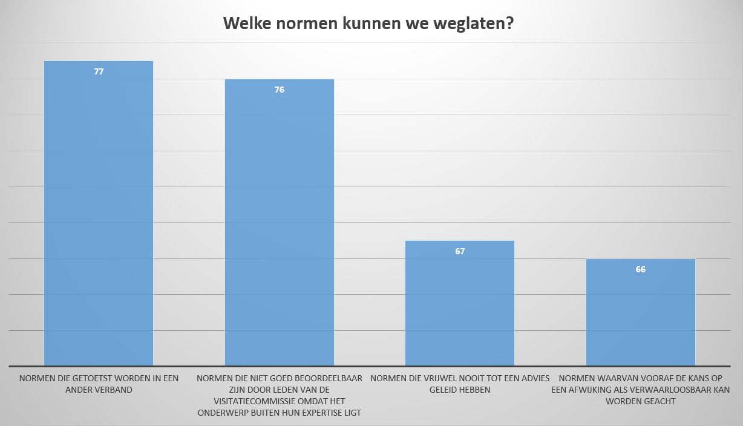
A. Revisie stellingen = normen qua aantal en inhoud
Normen die weggelaten kunnen worden: mening veld
Toevoegen:
Adviezen commissie van Es
Input uit nieuwe relevante richtlijnen
Dus ook weglaten om het beheersbaar te houden !

Slide 5
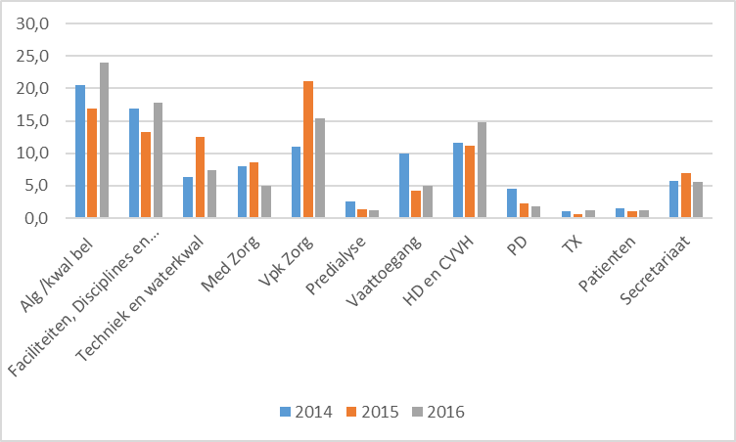
De verdeling van bevindingen tijdens HC’s 2014-2016

Slide 6


B. Relatie bevindingen en oordeelsvorming:
Leidraad waarderingssystematiek 2012als voorbeeld
Systematisch, objectief , transparant
Helder normenkader (stellingen): 5 puntschaal
Koppeling normenkader en oordeelsvorming

Slide 7
Normenkader FMS
1. Streefnorm (S).
Excellent, een voorbeeld voor anderen.
2. Basisnorm (B).
Goed, de norm.
3. Aanbevelingen (A).
Indien de praktijkvoering op één of meer onderdelen kan worden verbeterd. Aanbevelingen dienen in principe binnen maximaal vijf jaar te zijn uitgevoerd.
4. Zwaarwegend adviezen (ZA).
Indien ten aanzien van één of meer onderdelen tekortkomingen zijn geconstateerd die weliswaar voor het moment acceptabel zijn, maar die in de naaste toekomst zouden moeten worden verbeterd. Zwaarwegende adviezen dienen binnen maximaal twee jaar te zijn uitgevoerd.
5. Voorwaarden (V).
Indien ten aanzien van essentiële onderdelen bepaalde ernstige tekortkomingen zijn geconstateerd.
Voorwaarden dienen binnen de tijd die de visitatiecommissie aangeeft te zijn uitgevoerd, maar maximaal binnen zes maanden.

Slide 8
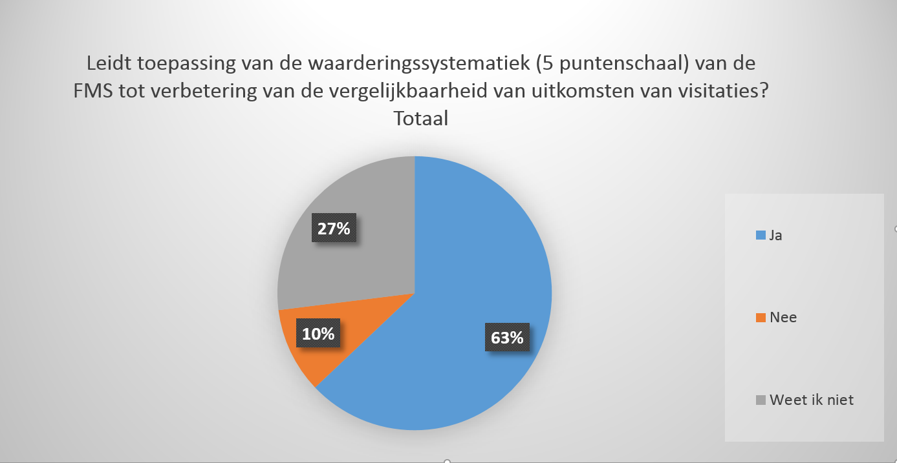
Invoeren waarderingssystematiek FMS: mening veld

Slide 9
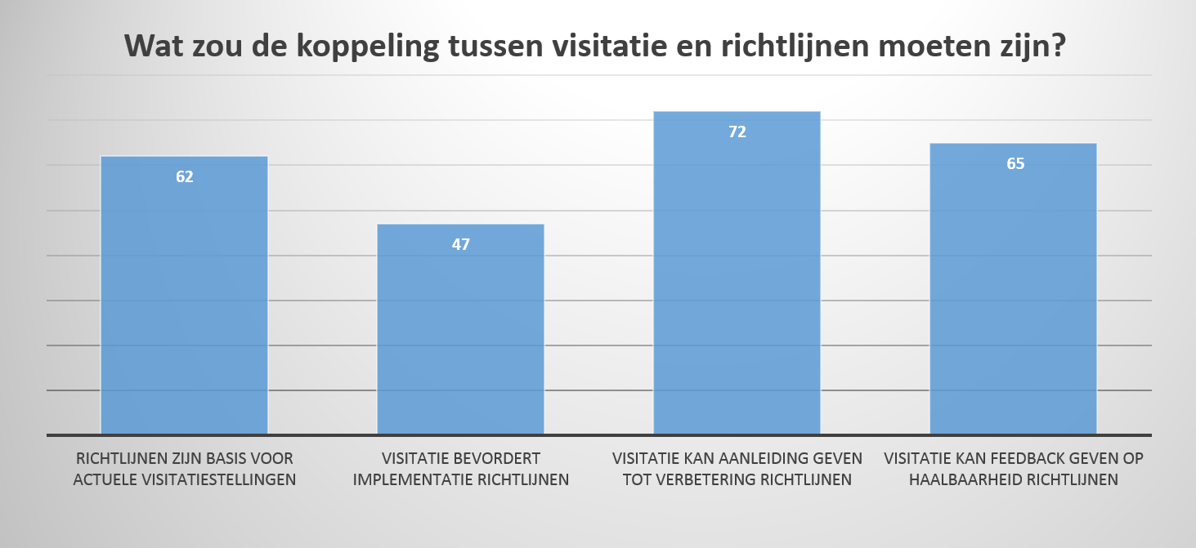
C. Koppeling visitatie en richtlijnen: mening veld
richtlijnen hebben veelal een beperkte graad van bewijs.
het stellen van een norm kan noodzakelijk zijn ondanks dat bewijskracht ontbreekt

Slide 10
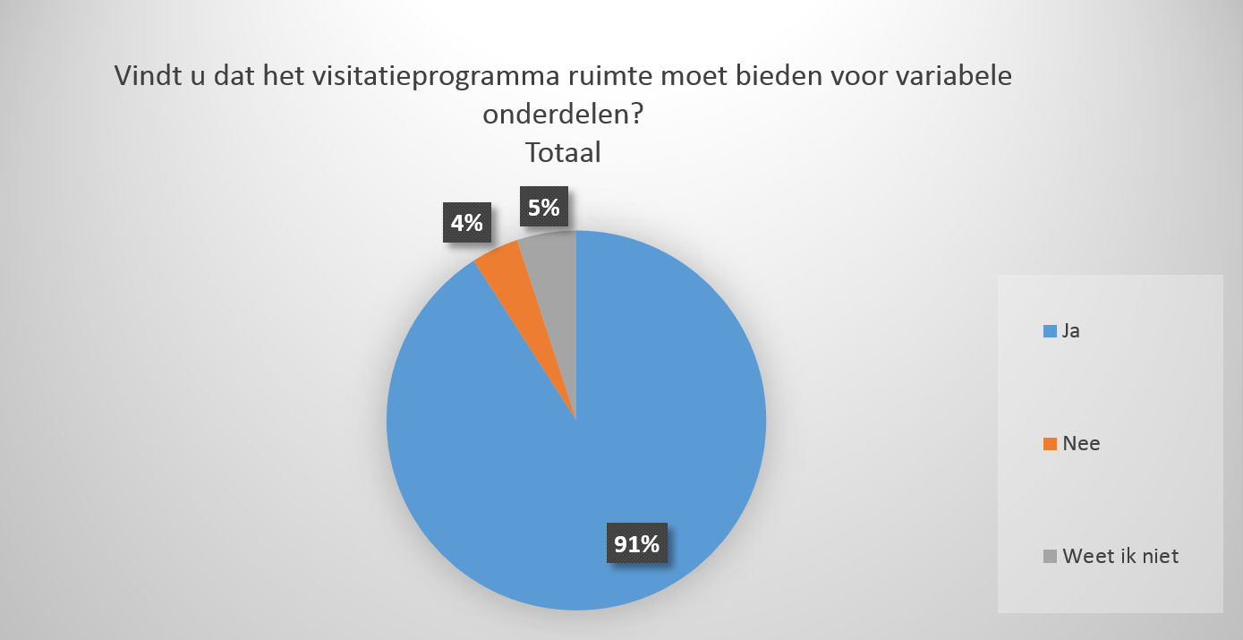
D. Dagprogramma visiteren: mening veld
Maatwerk wordt herkend!
Men wil af van standaard vinklijst en gesprekken van 15 minuten

Slide 11
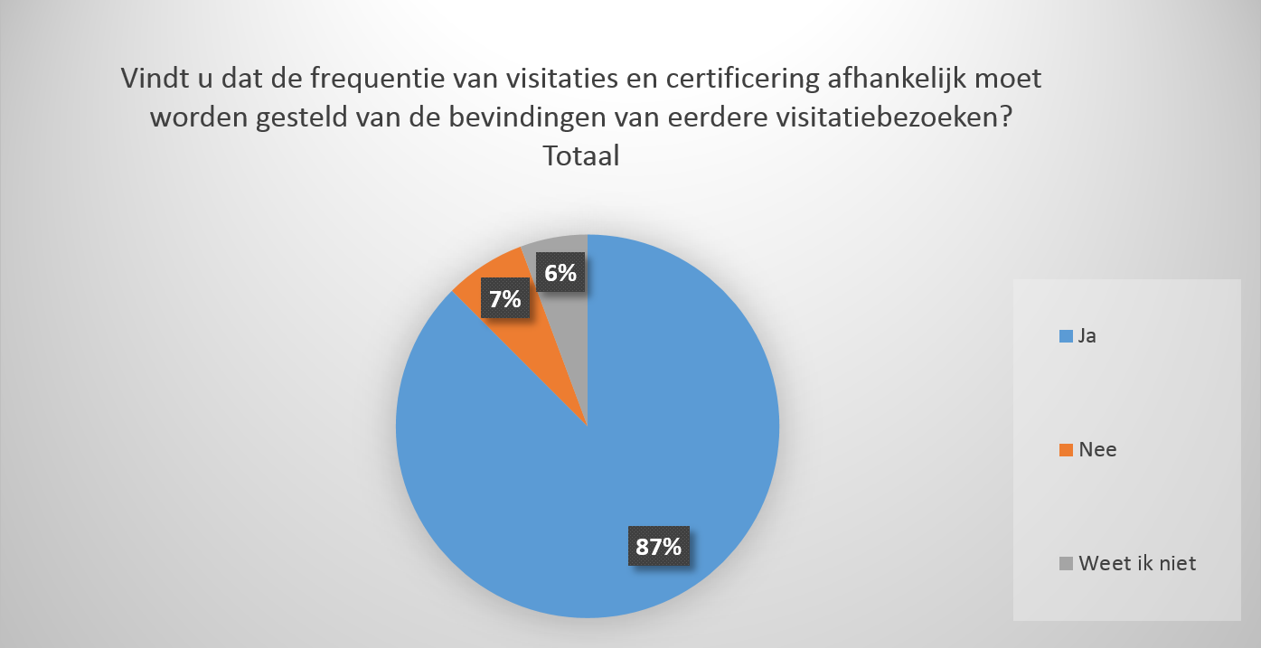
Frequentie van visitatie en certificering: mening veld
Frequentie gevolg van certificatie schema behorend bij
HKZ norm dialyse
Gebaseerd op ISO 9001:2015

Slide 12
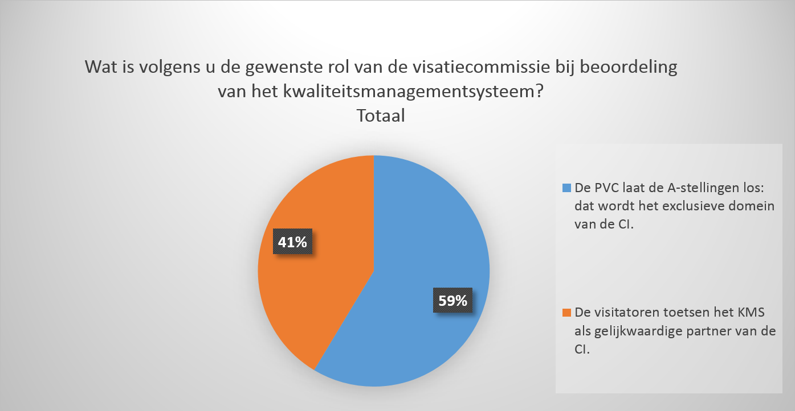

E. Rol PVC bij beoordeling KMS: mening veld
Risico van overlaten van A-stellingen aan CI is dat CI onvoldoende inhoudelijke kennis over nefrologische zorg heeft en dat het volgen van procedures prevaleert boven daadwerkelijk resultaat.

Slide 13
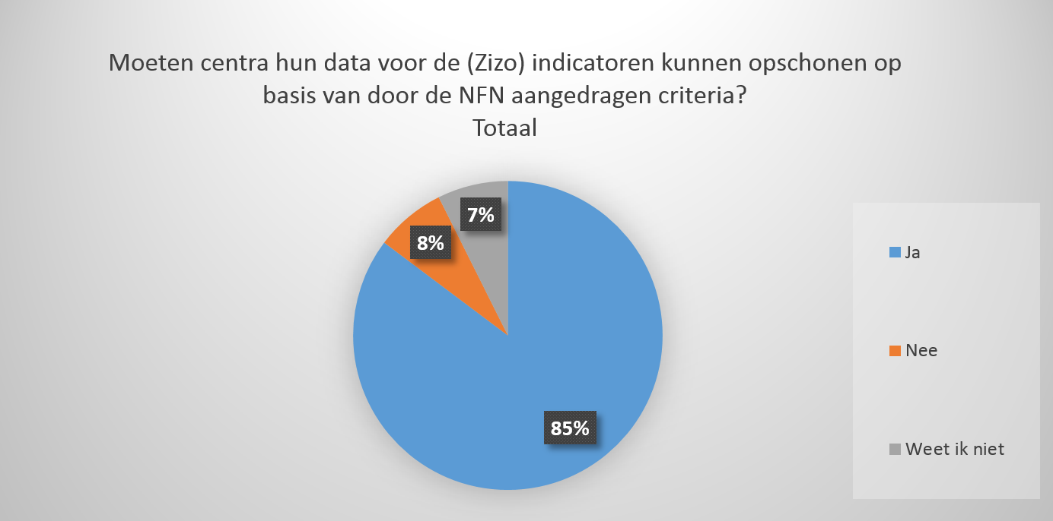
F. Interpretatie indicatoren: mening veld
De term ZiZo (zichtbare zorg) indicatoren is vervangen door de term
“kwaliteitsindicatoren chronische nierschade”

Slide 14
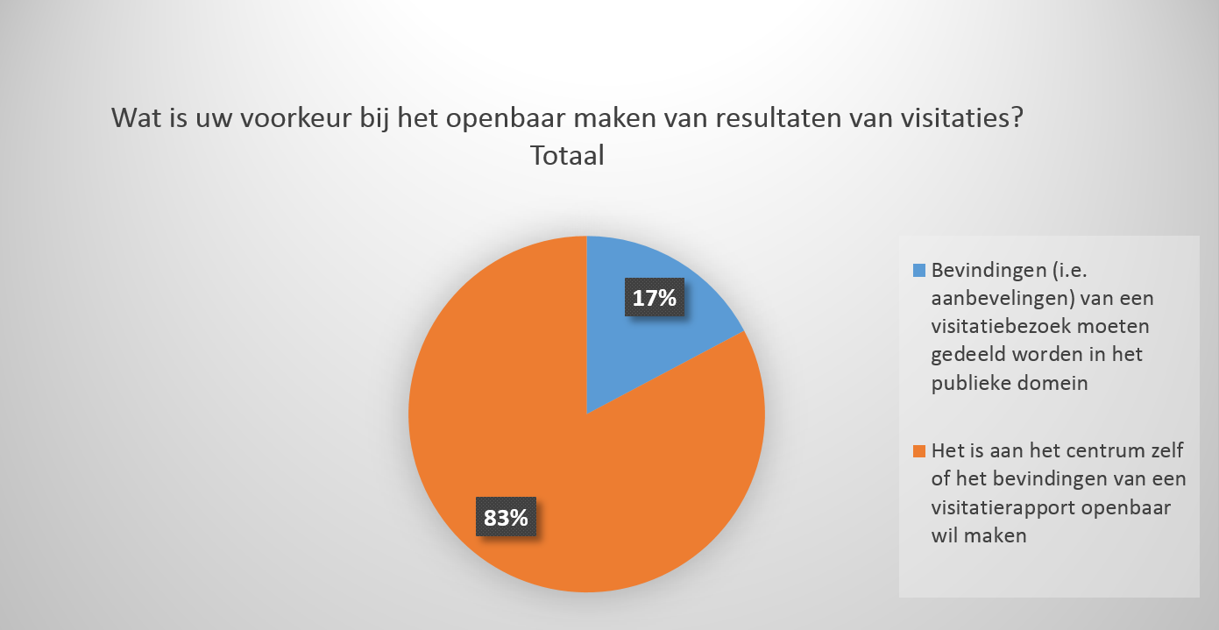
G. Transparantie: mening veld

Slide 15
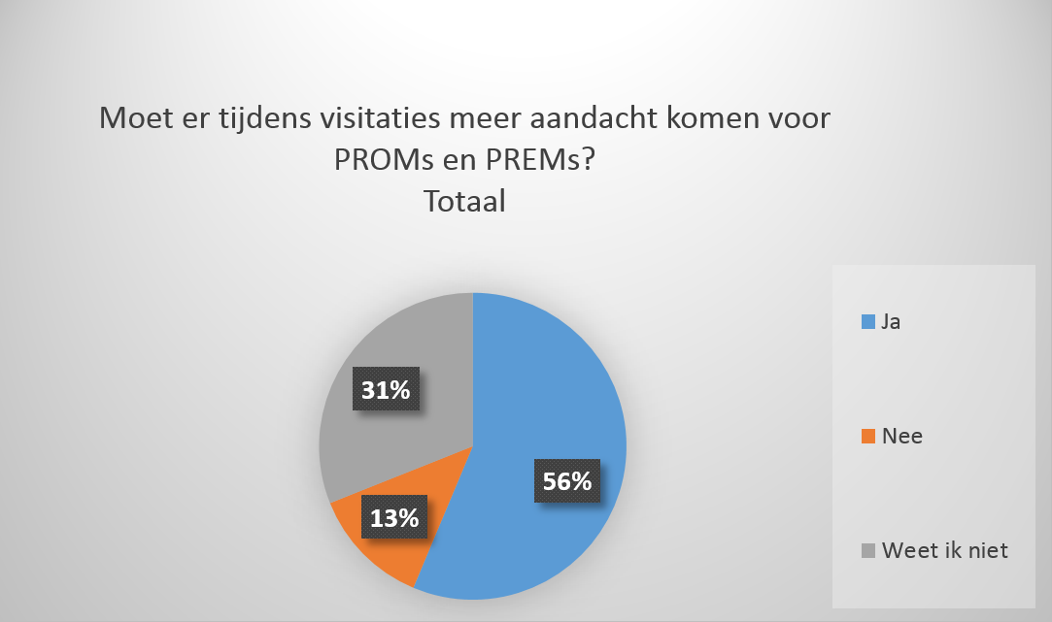
H. Aandacht voor PROMs en PREMs tijdens visitaties: mening Veld

Slide 16
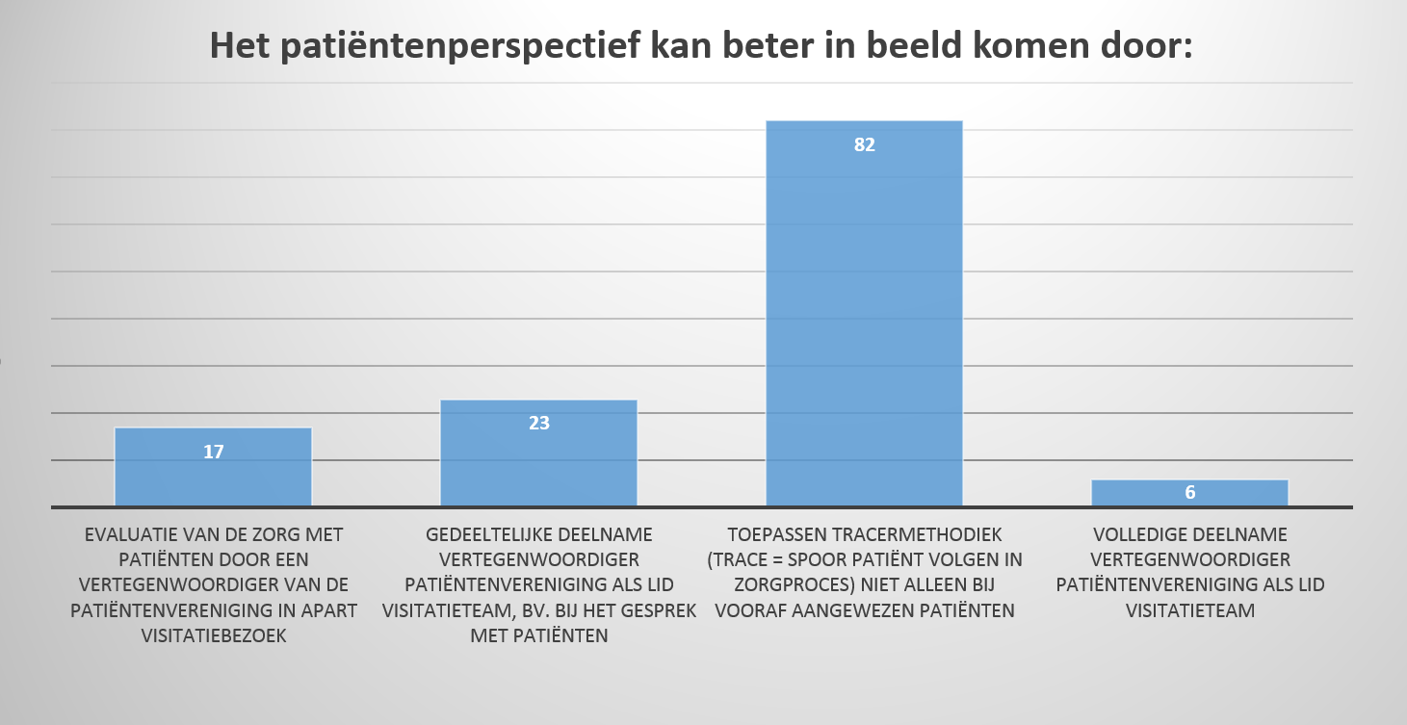
Kan het patientenperspectief beter in beeld?
Mening veld

Slide 17

Aandacht voor patiëntenperspectief
Voorstel: pilot meevisiteren opgeleide NVN visitator

Slide 18
Vervolg
Conclusies worden meegenomen naar Invitational conference Q2 2017 met stakeholders dialysezorg
Uitwerking van conclusies in voorstel nieuwe systematiek en nieuwe stellingen Q3 en Q4 2017
Voorstel nieuwe systematiek Klinische Vergadering december 2017
Voorstellen ter besluitvorming NND Q1 2018

